Slide 1
React.js课程
第四讲
讲师：徐哲 & 孙路

Slide 2

00
User Token

Slide 3
01
Singleton In React
https://codesandbox.io/s/3y18l37wm6

Slide 4
02
Redux
https://redux.js.org/

Slide 5
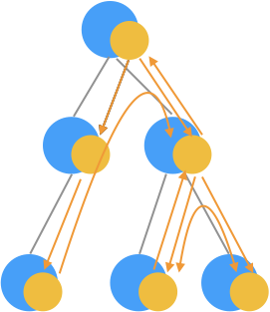
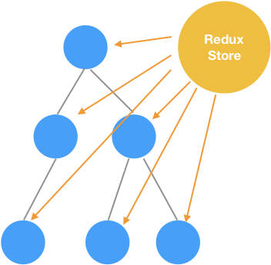

02
Redux的意义
蓝色圆圈代表UI组件
黄色圆圈代表数据
黄色箭头代表数据流动
可以看到，使用redux后，会使得数据的流动脱离UI结构，从而实现解耦

Slide 6
Redux
Store
02
View
？
Redux重要概念

Slide 7
Store
02
Store是redux储存数据的地方， 一个app有且只能有一个store.
Redux重要概念
State
在Redux语境下的state， 指的是某个时刻store中所有数据的快照

Slide 8
View
Redux
Store
Subscribe
02
Redux重要概念
View 如何改变state呢？
Action

Slide 9
Action
02
- Action指的是View发出的state变化的通知。 用户不能直接接触到store但是可以接触到View，所以action的意义在于： 用户 的操作-> 发出Action -> 引起state的变化
Redux重要概念
- Action 是一个对象
var action = {
type: 'ADD‘,
payload: 'tag1'
};
- Action Creator
Action Creator是一个用来返回Action对象的函数， 用于减少手写代码的重复工作

Slide 10
Action Creator 例子
02
const ADD = 'ADD’;
const MINUS = 'MINUS’;
const starNumModifyAction = type => {
switch (type) {
case ADD:
return { type: ADD }
case MINUS:
return { type: MINUS }
default:
console.error('undefined action type: ', type)
}
}
Redux重要概念

Slide 11
View
Redux
Store
Subscribe
02
Redux重要概念
View 如何改变state呢？
Reducer
Action

Slide 12
Reducer
用于根据当前state和action计算出 new_state的 纯函数
reducer接受两个参数， 第一个参数为 state， 第二个参数为 action， 返回新的state
在实际应用中， reducer并不需要人为调用，它会在dispatch发过来一个action后自动被运行， 为了实现这一点，我在新建一个store的时候需要把reducer与store绑定，代码如下
02
Redux重要概念
import { createStore } from 'redux';
import ratingStarReducer from '../reducers/rating_stars.reducer';
const storeConfig = (init_state) => {
return createStore(ratingStarReducer, init_state);
}
export default storeConfig;

Slide 13
纯函数 Pure Function
02
相同输入总是会返回相同的输出。
不产生副作用。
不依赖于外部状态
getNum1(){
return Math.random()
}
Redux重要概念
// 判断纯函数
let a = ['a']
// YES
function add1(a){
let b = [...a, 1]
return b
}
// NO
function add1(a){
a.push(1)
return a
}
function getData(){
fetch('./api/xxx’)
.then(response =>this.setState({response}))
}
const sum = (a,b) => a + b
function saveInput(value){
this.input_val = value
return value
}

Slide 14
Reducer
02
const someReducer = (state, action) => {
if (action.type === ADD) {
state.sum = state.sum + 1 // NO!!!!
return state
}
else return state
}
Redux重要概念
state = {
sum:0
}
const someReducer = (state, action) => {
if (action.type === ADD) {
const _state = { sum: state.sum + 1 }
return _state
}
else return state
}

Slide 15
View
Redux
Store
Subscribe
更新！ Sum 0 -> 1
02
数据闭环
Redux重要概念
dispatch
{sum: 1}
action
Reducer(state, action)
{type: 'ADD’}
{sum: 0}

Slide 16
03
React Redux
https://react-redux.js.org/

Slide 17
组件分类（Component）
UI
container
UI组件（UI/dumb component）有以下特点：
只负责显示： 给具体的数据，就一定会显示唯一对应的view
无内部状态： 不含有 state， 所有参数均由 props 提供
容器（container）有以下特点:
主要负责数据处理，和UI组件的整合，并不负责具体UI的呈现
带有内部状态
03
React Redux
Container
UI

Slide 18
API： connect()
react-redux 中的connect方法，用于将我们的UI组件封装入一个container，通过container，我们可以建立View与Store的连接
import { connect } from 'react-redux'
const RatingStarContainer = connect(mapStateToProps, mapDispatchToProps)(UIComponent)
03
Redux Store
React Redux
Redux Container
UI(View)

Slide 19
API： connect(mapStateToProps, mapDispatchToProps)
connect方法接受两个函数作为参数: mapStateToProps 和 mapDispatchToProps
03
const mapDispatchToProps = (dispatch) => {
return {
onClickAdd: () => dispatch({ type: ADD}),
}
}
const mapStateToProps = (state) => {
return {
sum: state.sum
}
}
Redux Store
React Redux
State = {sum: 0}
() => dispatch({type: ADD})
redux_state.sum
Redux Container
mapStateToProps
mapDispatchToProps
UI(View)
this.props.sum
this.props.onClickAdd()

Slide 20
API： < Provider >
用于将store中的state传入container， 一般来说可以在最上层传入，这样所有子组件都可以拿到store的state， 如下
03
import { Provider, createStore } from 'react-redux';
const store = createStore(couterReducers, init_state);
ReactDOM.render(
<Provider store={store}>
<App />
</Provider>
, document.getElementById('root'));
React Redux

Slide 21
本周作业&阅读
1
回顾本节录像
手撸一遍playground代码： https://codesandbox.io/s/kxlrqymo5o
阅读 https://github.com/SunnySunnyOMG/redux-learn 可以先跳过高级部分
2
3

